Slide 1
ЛЕКАРСТВЕННЫЕ РАСТЕНИЯ
Презентация
Учитель географии и биологии
МАОУ гимназии №69 г.Липецка
Знаменщикова Галина Михайловна

Slide 2
Существуют разные способы лечения. Траволечение - это один из способов. Лечебные травы (растения) применялись издавна, и лечение травами имеет глубокие корни, уходящие в историю человечества. На протяжении всего времени своего существования и развития, человеку вольно и невольно приходилось испытать на себе свойства и действие тех растений, которые росли вокруг него. Таким образом, человек обрёл опыт применения лекарственных растений.
Даже в настоящее время, когда развита фармакология (наука о лекарственных веществах и их действии на организм) и фармацевтическая промышленность (массовое стандартизованное, высокопроизводительное промышленное производство лекарственных средств), применение лекарственных трав остаётся актуальным.

Slide 3
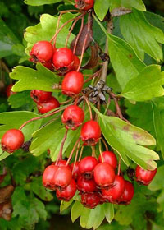
Боярышник кроваво-красный
Препараты этого растения, улучшая работу сердечной мышцы, предупреждают её переутомление, устраняют нарушения ритма сердца. Также, они расширяют коронарные сосуды, сосуды головного мозга. Это даёт возможность целенаправленно использовать препараты боярышника для улучшения снабжения кислородом миокарда и нейронов головного мозга. Плоды и цветки боярышника понижают проницаемость стенок капилляров и сосудов. Цветки оказывают более выраженное действие, чем плоды. Сок цветков и плодов благотворно влияет на сердце, артериальное давление, центральную нервную систему и мочеполовые органы. Способствует нормализации сна, выздоровлению после тяжелых болезней, снижению уровня холестерина в крови, улучшает общее состояние организма.

Slide 4
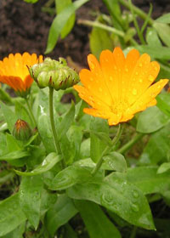
Календула (ноготки)лекарственная
Календула лекарственная проявляет бактерицидные, противовоспалительные, ранозаживляющие, желчегонные, спазмолитические, седативные, кардиотонические свойства. Её препараты повышают секреторную активность желудка и печени, усиливает желчеобразование, улучшает желчеотделение, уменьшает содержание холестерина и билирубина в желчи.

Slide 5
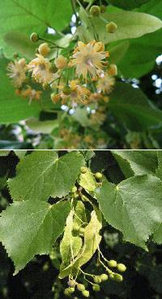
Липа сердцелистная
Цветки липы сердцелистной повышают потовыделение, диурез, увеличивают секрецию желчи и улучшают её отток в двенадцатиперстную кишку, усиливают выделение желудочного сока, немного уменьшают вязкость крови, оказывают лёгкое седативное действие на центральную нервную систему. Настой цветков липы широко применяют при простудных заболеваниях как жаропонижающее, потогонное средство. Настой оказывает противовоспалительное действие при катаре бронхов, воспалении почек и мочевого пузыря, которые развились в результате простудного заболевания.

Slide 6
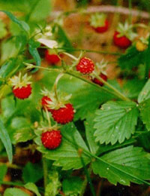
Земляника лесная
Земляника лесная обладает противовоспалительным, ранозаживляющим, мочегонным, потогонным, вяжущим и кровоостанавливающим действием. Она улучшает состав крови, расширяют кровеносные сосуды, усиливает амплитуду сердечных сокращений, регулирует обмен веществ, проявляет противосклеротическое свойство. Плоды земляники повышают аппетит, улучшают пищеварение, утоляют жажду, оказывают желчегонное, диуретическое действие, проявляют противовоспалительное, антимикробное, потогонное действие.

Slide 7
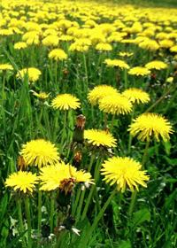
Одуванчик лекарственный
Препараты одуванчика лекарственного обладают желчегонными, диуретическими, спазмолитическими, отхаркивающими, успокаивающими, снотворными, потогонными, слабительными, свойствами. Также установлены противотуберкулезные, противовирусные, фунгицидные, антигельминтные, антиканцерогенные свойства. Горькие вещества, содержащиеся в одуванчике способствуют повышению аппетита и улучшению пищеварения. Они рефлекторно раздражают вкусовые рецепторы языка. Это ведёт к возбуждению пищевого центра, тем самым усиливая секрецию пищеварительных желез. Препараты одуванчика снижают уровень холестерина в крови, нормализуют обмен веществ и улучшают общее состояние. Настой корней одуванчика применяют для лечения анацидных гастритов, которые осложнены патологией гепатобилиарной системы и хроническими запорами; для лечения холециститов и гепатохолециститов, геморроя, туберкулёза легких. Ещё при заболеваниях почек и мочевого пузыря, при подагре, при атеросклерозе, при воспалении лимфатических узлов, для стимулирования лактации. В дерматологии настой корней применяют для лечения фурункулёза, угревой сыпи, дерматита. Наружно - при ожогах, обморожениях, пролежнях, гноящихся ранах.

Slide 8
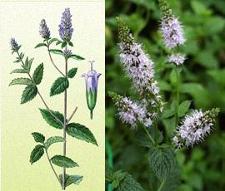
Мята перечная
Мята перечная обладает спазмолитическим, успокаивающим, желчегонным, антисептическим, болеутоляющим, слабым гипотензивным свойствами. Она улучшает аппетит, усиливает секрецию пищеварительных желез и желчеотделение, снижает тонус гладкой мускулатуры кишечника, а также желчевыводящих и мочевыводящих путей.

Slide 9
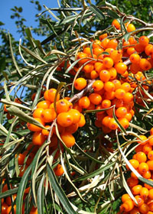
Облепиха крушиновидная
Облепиховое масло обладает бактерицидными, противовоспалительными, ранозаживляющими свойствами. Облепиховое масло широко применяется для лечения верхних дыхательных путей при рините, фарингите, гайморите, хроническом тонзиллите, для лечения ротовой полости (периодонтит, пульпит), в офтальмологии - при трахоме, скрофулёзном кератите, химических ожогах век и роговицы. В гинекологической практике облепиховое масло используют для лечения кольпита и эрозии шейки матки,. В проктологии ректальные свечи с облепиховым маслом применяют для лечения внутреннего геморроя, трещины прямой кишки, при эрозивно-язвенных проктитах и сфинктеритах. Внутрь масло облепихи показано при язвенной болезни желудка и двенадцатиперстной кишки, для торможения развития атеросклероза. Масло облепихи нашло широкое применение в косметологии.

Slide 10
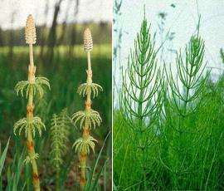
Хвощ полевой
Препараты хвоща полевого проявляют кровоостанавливающие, противовоспалительные и особенно диуретические свойства. Кремний, который содержится в хвоще в виде кремниевой кислоты, активно участвует в построении костной системы, соединительной ткани, кровеносных сосудов, в различных метаболических процессах. Также, хвощ способствует выведению свинца из организма. Препараты хвоща широко применяются как наружное средство. Настоем делают полоскания при хроническом тонзиллите, афтозном и язвенном стоматитах.

Slide 11
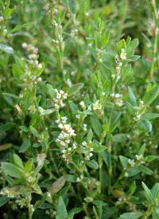
Горец птичий
Трава горца птичьего препятствует образованию мочевых камней (действие соединений кремниевой кислоты), которые в значительных концентрациях выводятся с мочой. Дубильные вещества, обладающие антимикробными, противовоспалительными и вяжущими свойствами положительно влияют на функцию желудочно-кишечного тракта. В научной медицине траву спорыша применяют как вяжущее, общеукрепляющее и диуретическое средство. В народной медицине это растение имеет более широкое применение. Как вяжущее, гипотензивное, кровоостанавливающее, в том числе при геморроидальных и маточных кровотечениях, как витаминное средство

Slide 12
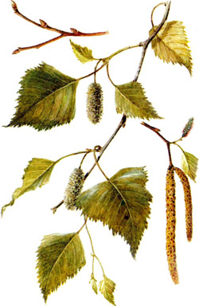
Береза
Береза дает целый ряд лекарственных продуктов: березовые почки, молодые листья, березовый сок, березовый деготь и уголь.
Собирают почки до набухания и раскрытия почечных чешуй на вырубках в лесхозах вместе с ветками, которые сушат на холоде. Высушенные почки обмолачивают.
Березовые почки целебны от многих болезней, настои их применяют как желчегонное, а отварами лечат застарелые раны и экземы. Ранней весной береза щедра на сладкий, несравненный по вкусу прозрачный сок. Его пьют как витаминное средство. При сухой перегонке дерева получают деготь и уголь. Деготь употребляют как наружное дезинфицирующее средство. Уголь в виде порошка или таблеток «Карболен» — при метеоризме. В народной медицине листья березы употребляют от нарывов, прикладывая их наружной стороной к больному месту, а внутренней стороной — при порезах.

Slide 13
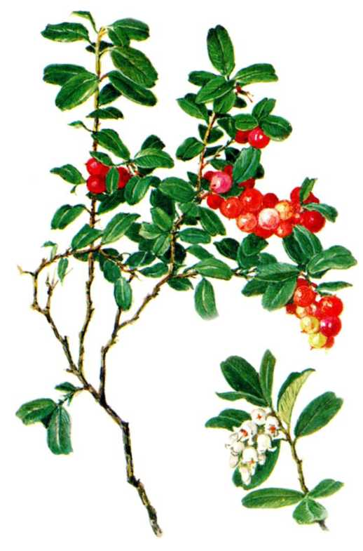
Брусника
Ягоды и листья брусники содержат витамин С, каротин, дубильные вещества и органические кислоты. В медицине ягоду брусники часто рекомендуют при авитаминозах, гастритах с пониженной кислотностью желудочного сока, при повышенном кровяном давлении.
В народной медицине применяют листья брусники, собранные весной до цветения и осенью одновременно с ягодами. Листья собирать нужно не более чем с одной трети веток кустарника, сушить в тени. Ягоды собирают по мере созревания.

Slide 14
Почему траволечение остаётся актуальным и многие люди интересуются им?
Потому, что оно оказывает мягкое воздействие на организм с гораздо меньшим количеством побочных эффектов или их отсутствием. А ещё потому, что человек и растения являются частью единой Природы.

